Slide 1



湖南省政府采购电子卖场简介与实例
湘潭大学实验室与资产管理处 周杨帆
2021年5月

Slide 2
1
电子卖场政策法规
2
电子卖场采购流程
目 录
CATALOG
3
实例与答疑

Slide 3
1
  第一部分
  电子卖场政策法规
PART 01

Slide 4
政策法规
湖南省政府采购电子卖场管理办法（湘财购〔2019〕27号）
  第三条 湖南省各级国家机关、事业单位采购政府采购限额标准以下的货物、服务和工程，原则上应通过电子卖场进行。
  第十七条 采购人应建立健全政府采购内控机制，明确交易方式的适用范围、审批流程和相关部门、人员的责任并向电子卖场迁移，实现采购活动全过程留痕，通过对接预算和国库集中支付管理，不断完善内控管理和预算绩效评价。
  第二十一条 采购人应根据采购需求特点，合理采用直购、竞价和团购等方式。采购人不得利用电子卖场化整为零规避政府采购。
  第四十三条 自2019年12月13日起施行

Slide 5
政策法规
湘潭市2021年度政府采购目录及政府采购限额标准（潭财购[2021]1号）
  湘潭市政府采购限额标准以下的货物、服务和工程，原则上应通过电子卖场进行，协议供货停止执行。
  货物和服务项目采购预算金额达到30万元以下，工程项目采购预算金额达到40万元以下。
  2021年2月20日印发

Slide 6
2
  第二部分
  电子卖场采购流程
PART 2

Slide 7
采购范围
一、电子卖场采购范围
  采购湘潭市政府采购限额标准以下的货物、服务和工程，原则上应通过电子卖场进行
  对不具备在电子卖场采购的2万元以下的特殊采购项目，报经学校采购小组、监督小组审核后方可实施。
    因特殊原因应该在政府电子买卖场上团购或竞价的项目需改为直购以及不宜或不能在政府电子卖场上采购的项目

Slide 8
采购方式
二、电子卖场采购方式
  竞价采购
    在电子卖场发布竞价公告，在3个工作日内以满足采购需求且报价最低的为成交供应商
  直购采购
    在上柜商品中择优选择，直接向入驻供应商下达订单
  团购
    团购是多个采购人的批量竞价，适用于技术、服务等标准统一的商品

Slide 9
首次登陆
三、电子卖场首次登陆
  账号和初始密码已发放，初始密码为（zcy123456）
  完善信息
    姓名、身份证号码（选填）、详细地址
    验证绑定手机、设置新密码

Slide 10
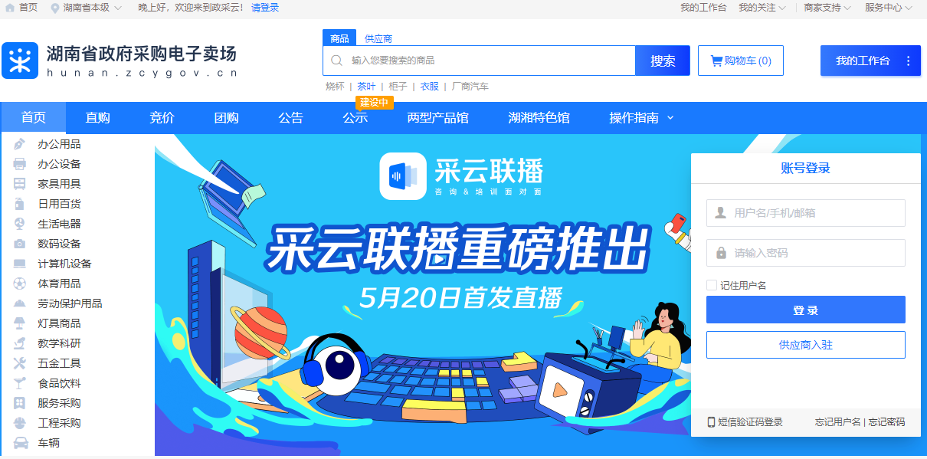
电子卖场首页
◆https://hunan.zcygov.cn/

Slide 11
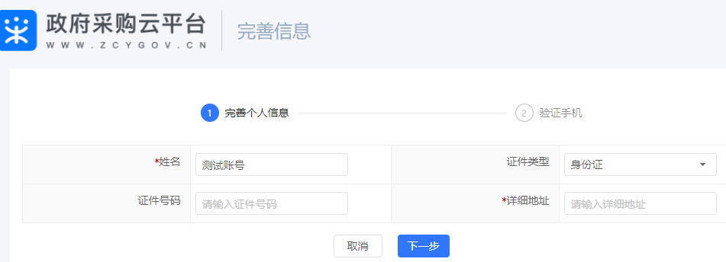
完善信息
◆检查和填报姓名、身份证号码（选填）、详细地址

Slide 12
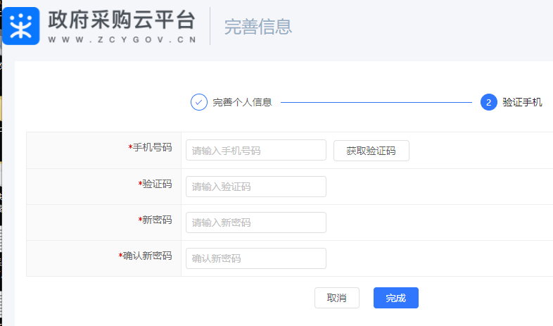
完善信息
◆验证绑定手机、设置新密码（8-30位数字和字母组合）

Slide 13
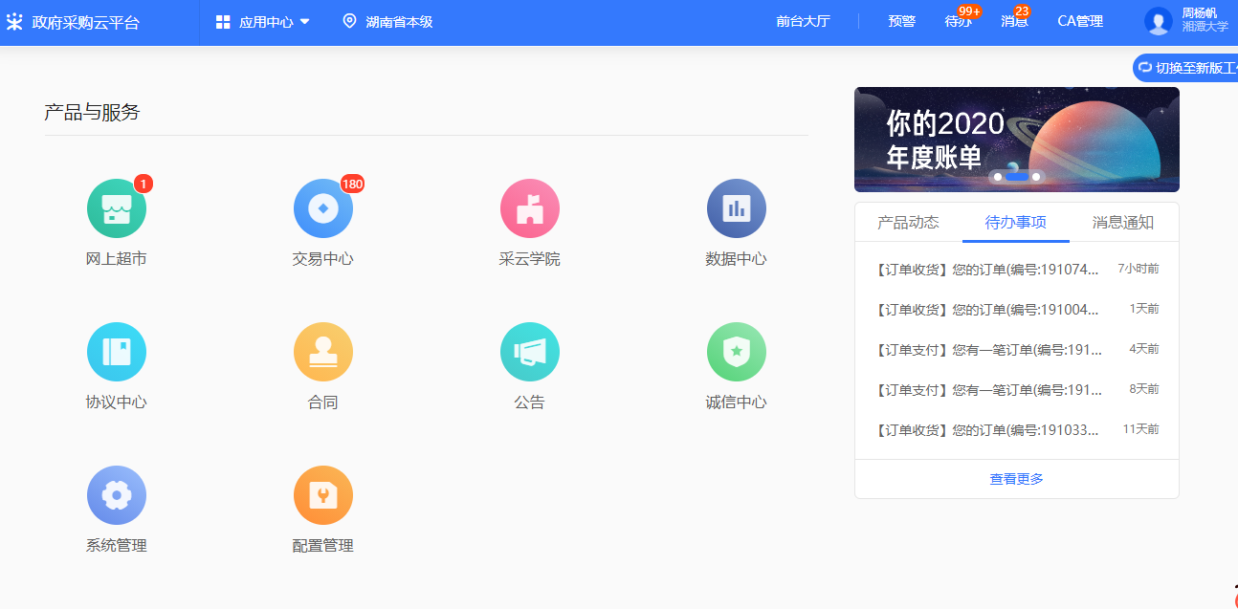
电子卖场后台页面
◆交易中心、系统管理

Slide 14
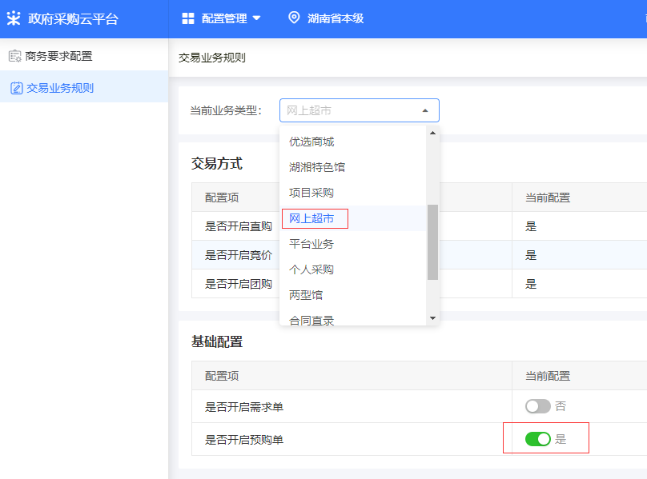
配置管理交易业务规则
◆配置管理→交易业务规则→当前类型选择网上超市，打开预购单

Slide 15
直购交易业务规则
直购交易业务规则
  《湘潭医卫职业技术学院采购项目审批（监督）》纸质版完成相关领导审核签字后
  申购人登陆电子卖场搜索并选择意向商品
  申购人在商品详情网页点击[立即下单]，或将批量意向商品放入购物车集中下单
  填报预购单信息，提交并选择本部门对应的审核人，生成预购单
  预购单经本部门的审核人审批通过后，生成订单

Slide 16
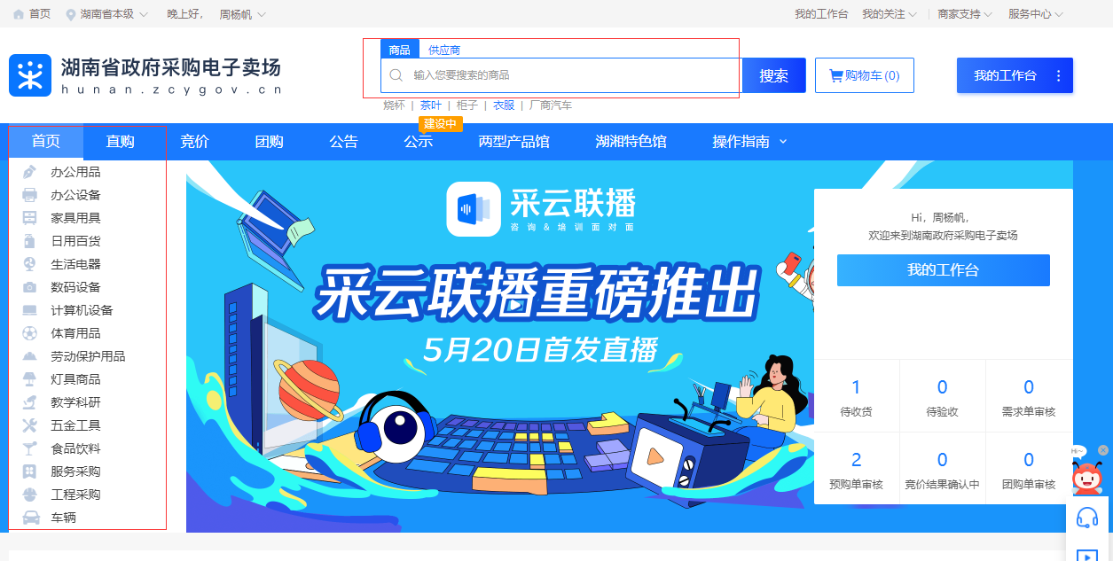
申请人搜索并选择意向商品
◆首页的搜索框、商品分类导航都可以搜索，也可搜索店铺名称

Slide 17
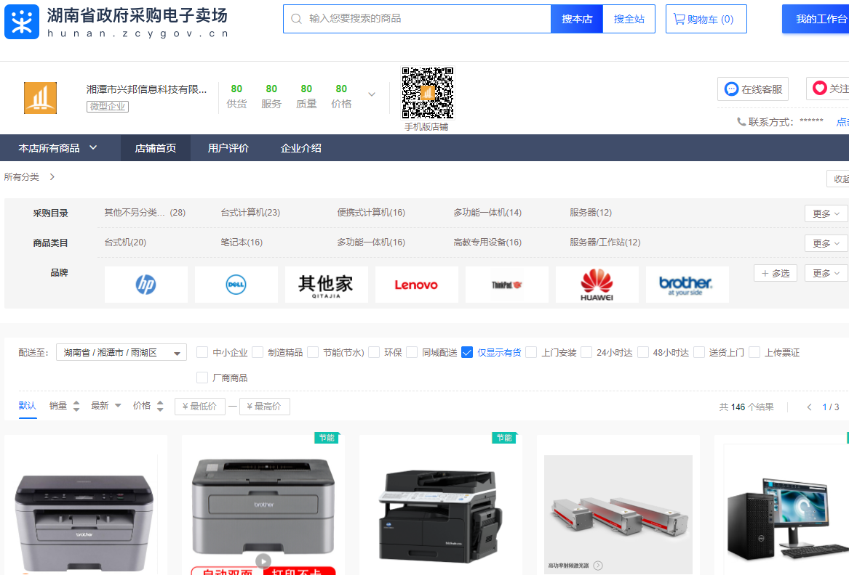
申请人搜索并选择意向商品
◆在店铺内搜索、筛选全店的商品

Slide 18
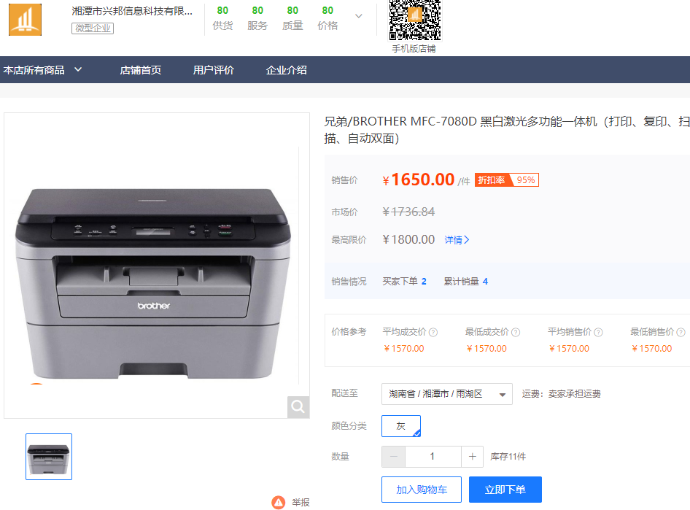
创建预购单
◆在意向商品的详情页，选择相应的配置，立即下单，创建预购单

Slide 19
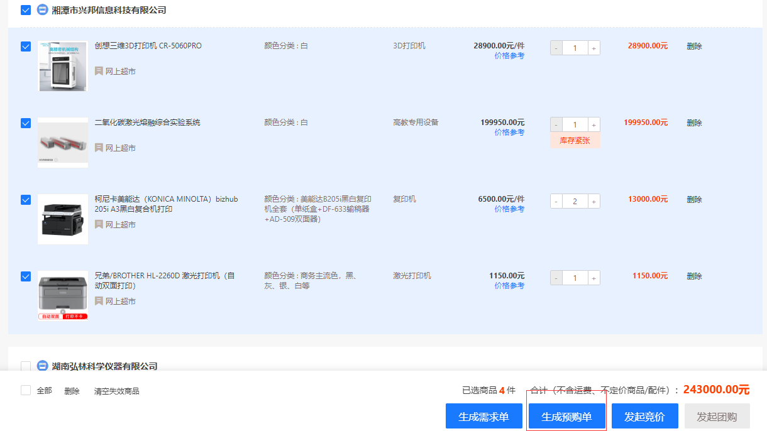
创建预购单
◆将批量意向商品放入购物车，生成预购单

Slide 20
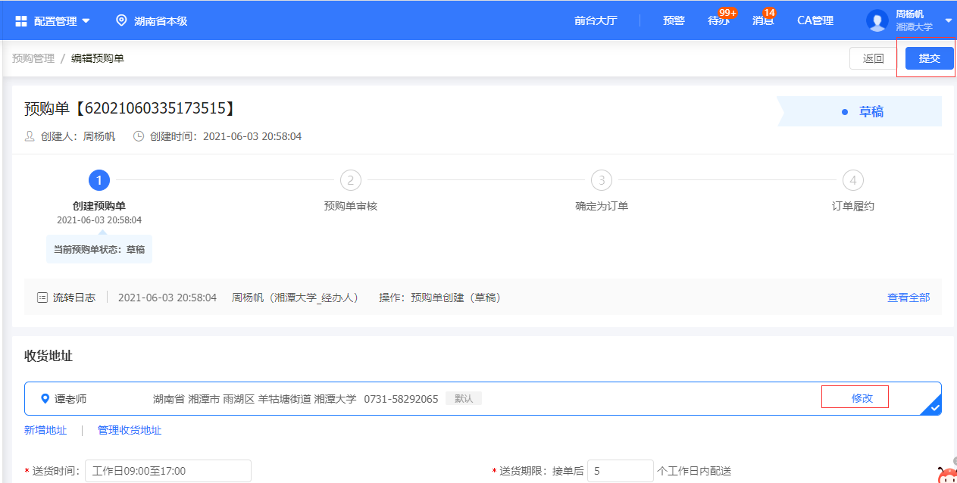
创建预购单
◆修改和完善收货信息，送货时间和送货期限

Slide 21
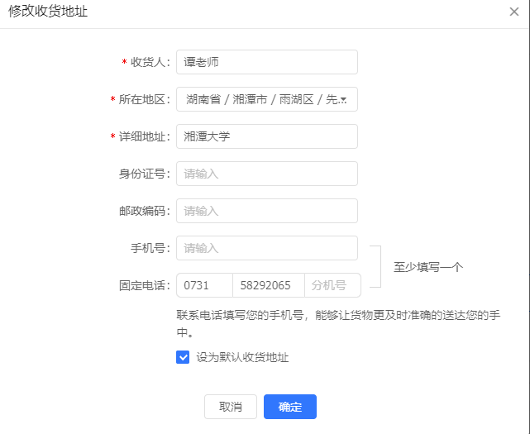
创建预购单
◆修改和完善收货信息

Slide 22
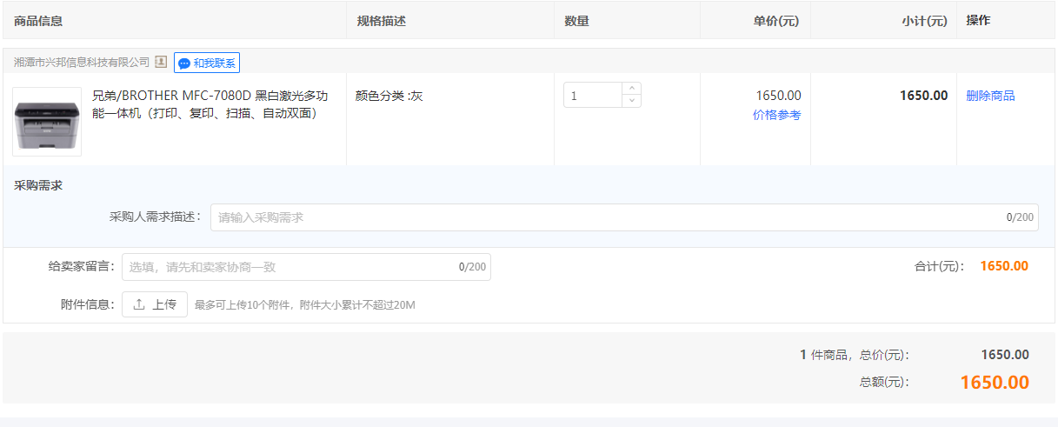
创建预购单
◆确定商品数量、需求描述、给卖家留言等信息

Slide 23
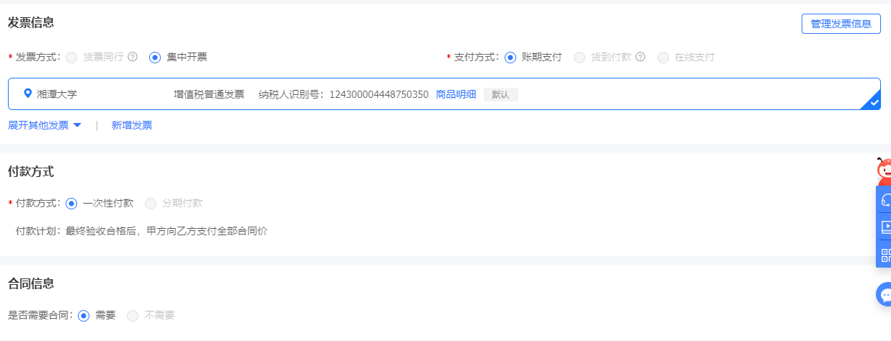
创建预购单
◆确定发票信息、付款方式。最后提交。

Slide 24
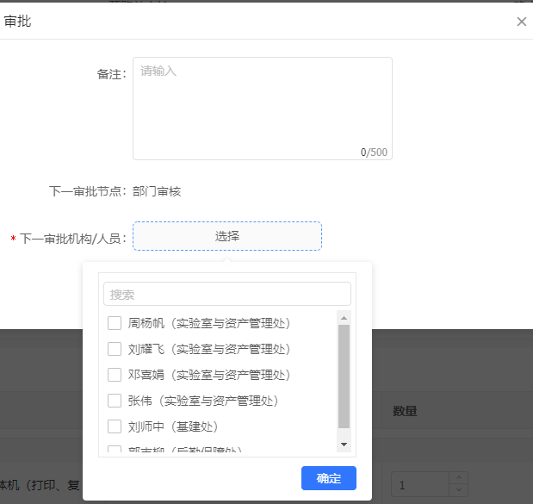
创建预购单
◆选择审批机构和人员，即部门审核领导

Slide 25
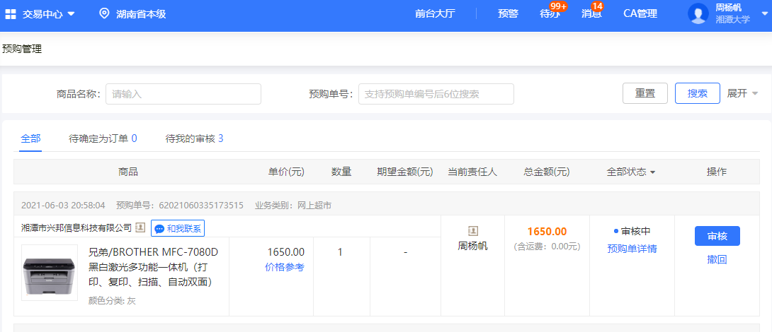
部门负责人审核预购单
◆部门审核人登陆系统，进入交易中心→预购管理

Slide 26
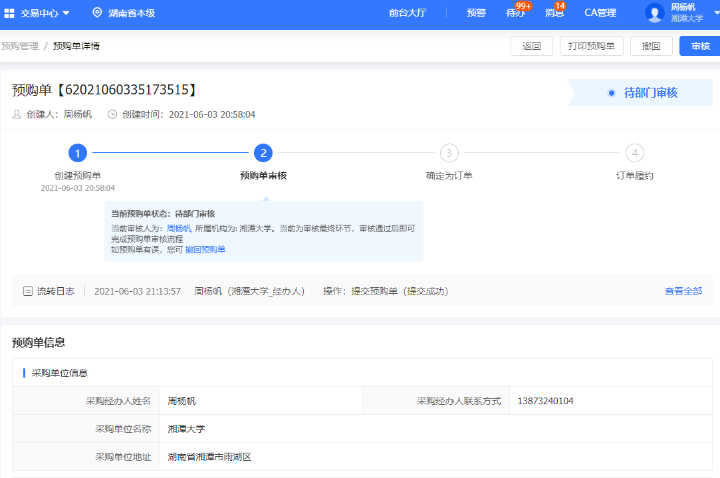
部门负责人审核预购单
◆点击审核，查看预购单详细信息

Slide 27
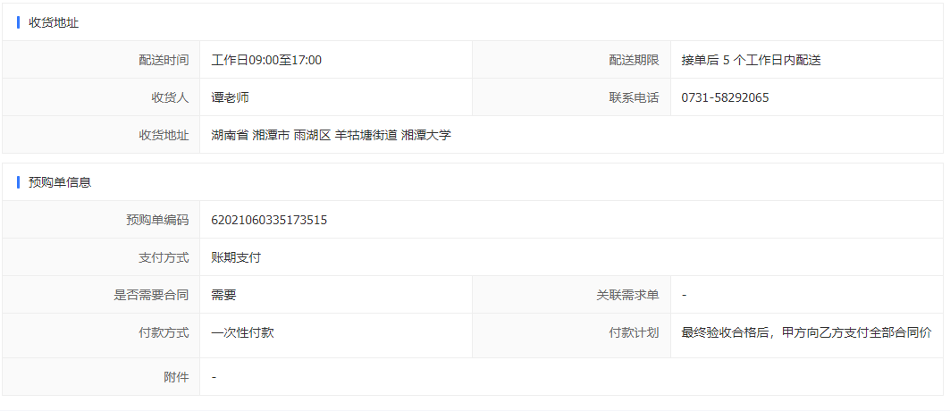
部门负责人审核预购单
◆点击审核，查看预购单详细信息

Slide 28
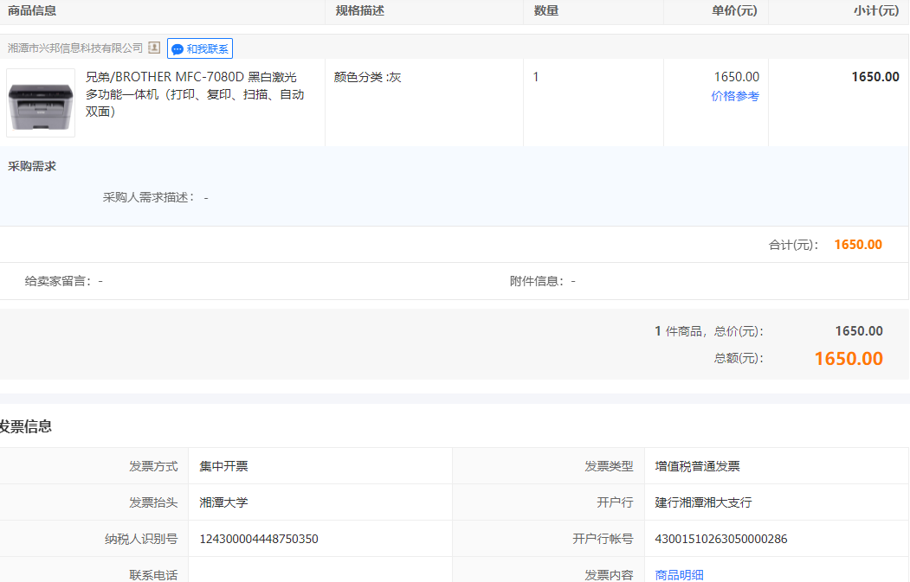
部门负责人审核预购单
◆点击审核，查看预购单详细信息

Slide 29
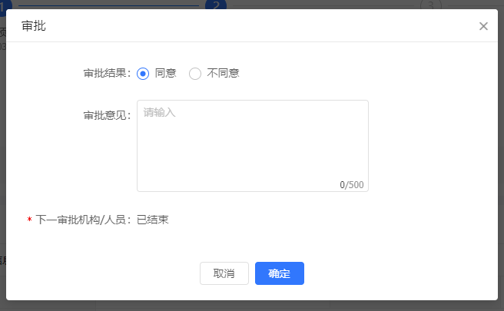
部门负责人审核预购单
◆点击审核

Slide 30
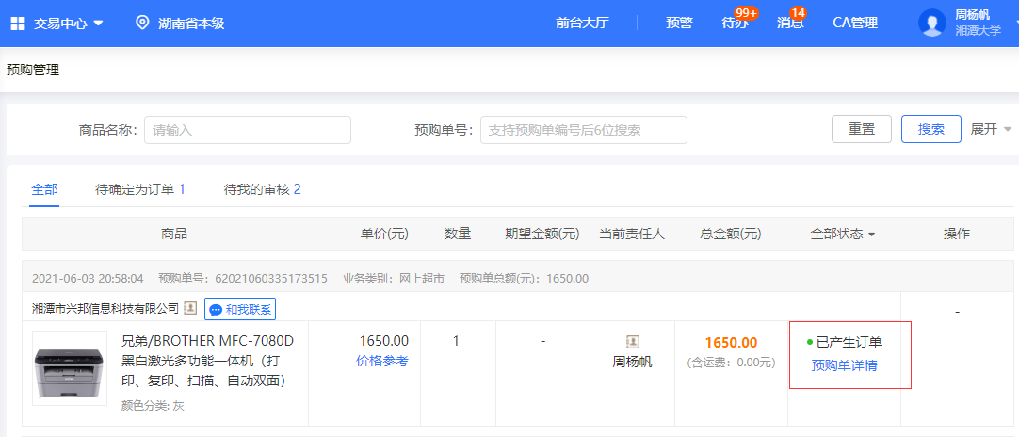
生成订单
◆产生订单

Slide 31
竞价采购
竞价的发起
  申购人发起竞价单
    将意向商品加入购物车后，集中发起竞价
    后台管理中竞价管理，新建竞价单
  竞价单提交申购单位领导审核

Slide 32
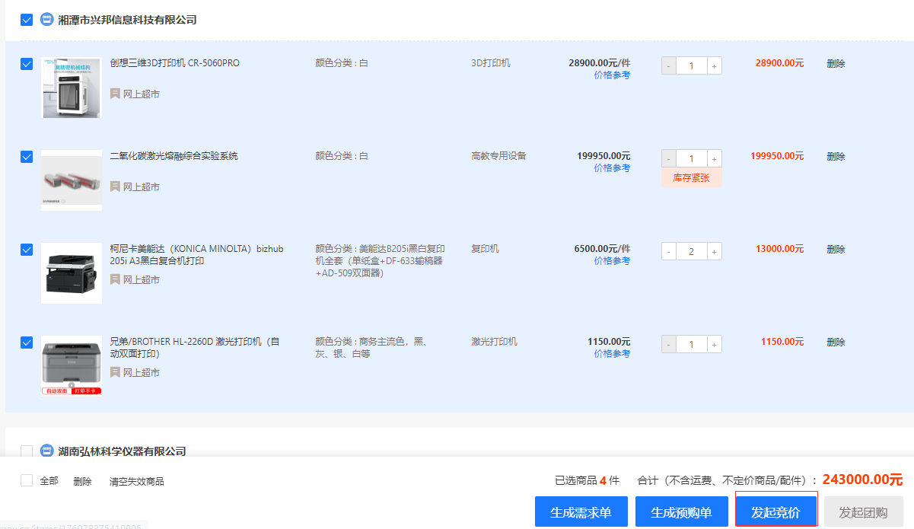
发起竞价
◆将商品放入购物车，在购物车页面发起竞价

Slide 33
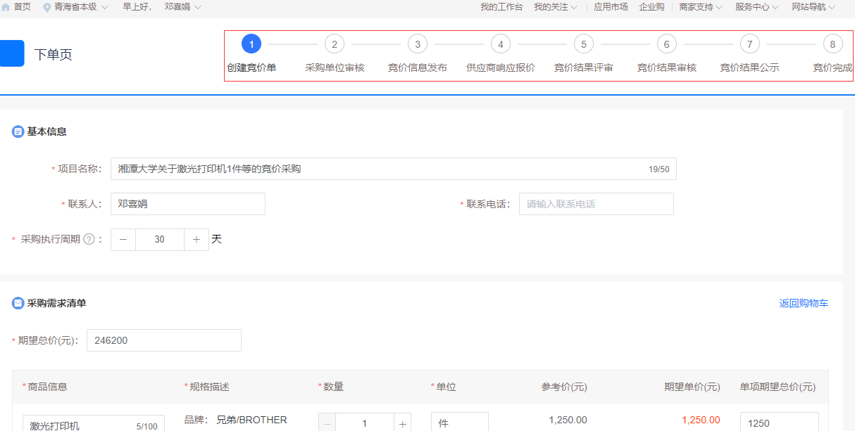
发起竞价
◆竞价下单页，8个流程

Slide 34
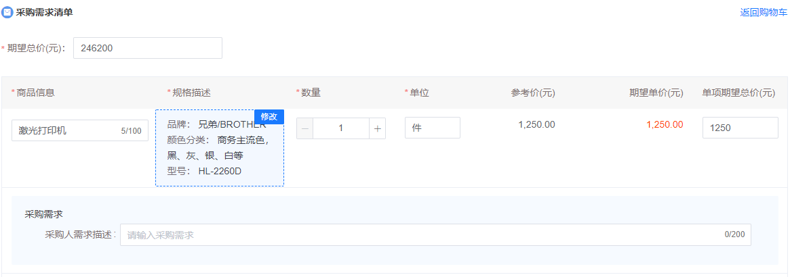
发起竞价
◆采购需求清单，修改参数要求

Slide 35
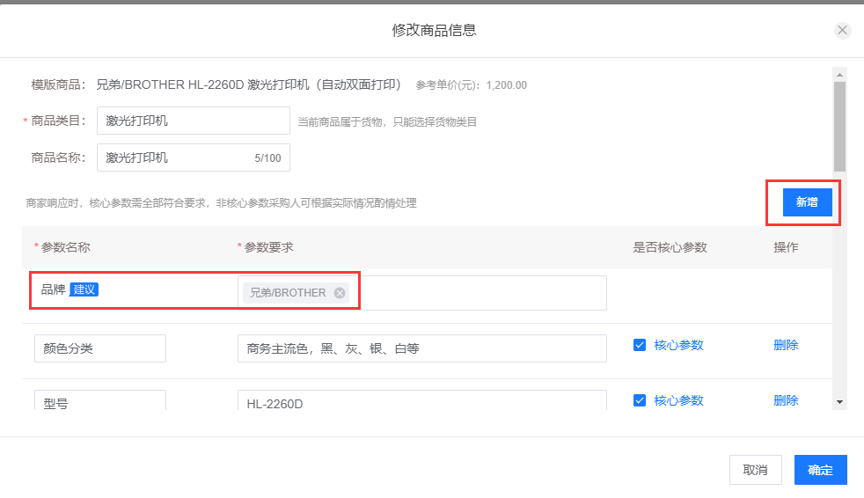
发起竞价
◆采购需求清单，修改参数要求

Slide 36
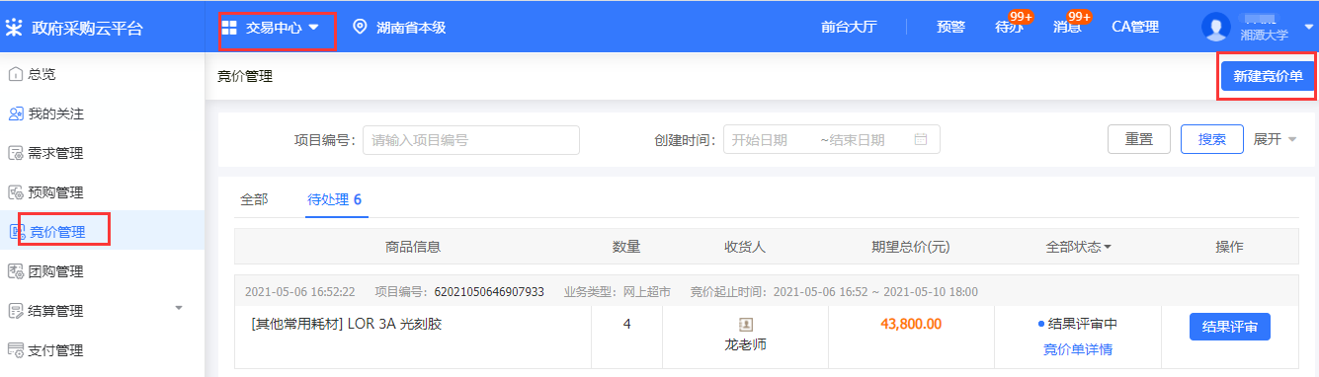
发起竞价
◆后台交易中心→竞价管理→新建竞价单

Slide 37
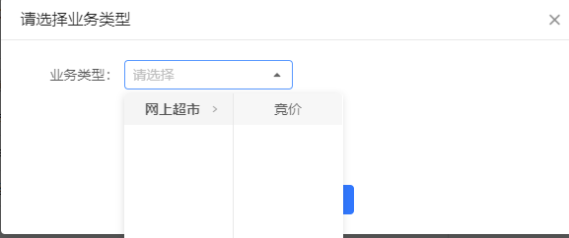
发起竞价
◆网上超市→竞价

Slide 38
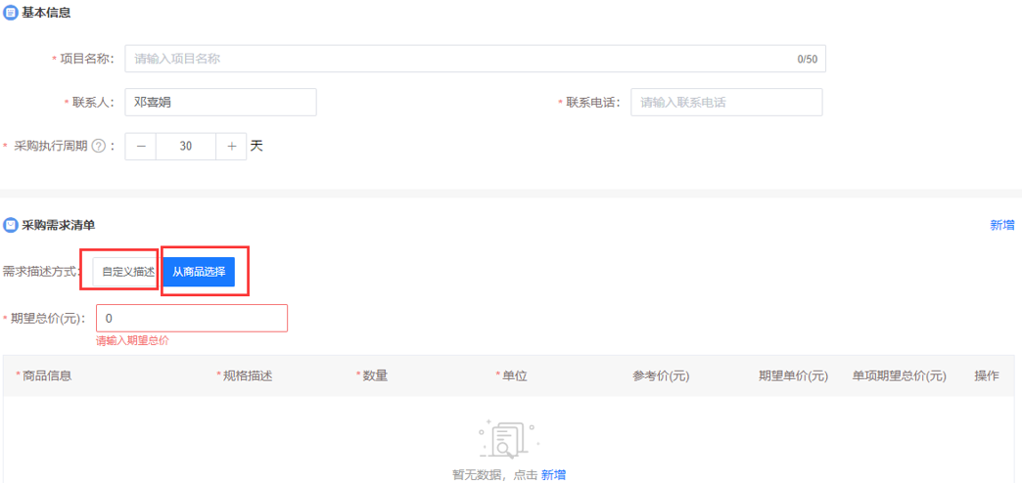
发起竞价
◆采购需求清单，自定义或从商品中选择

Slide 39
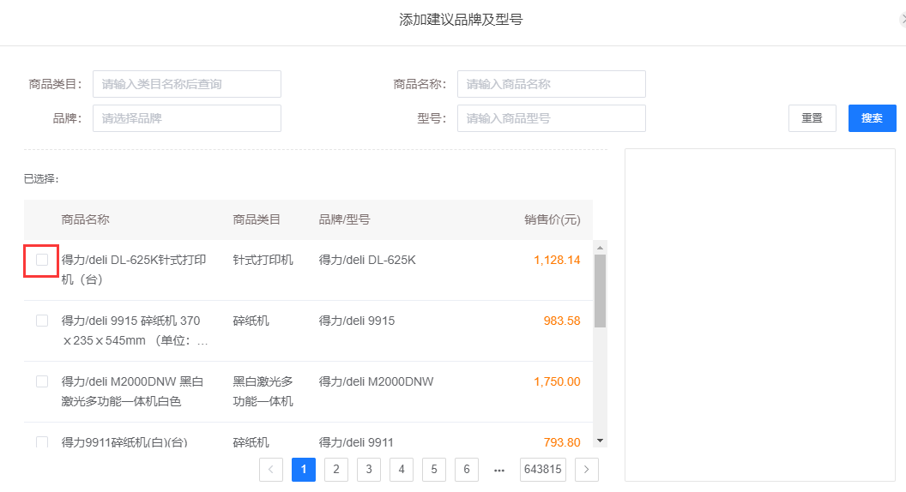
发起竞价
◆商品中选择

Slide 40
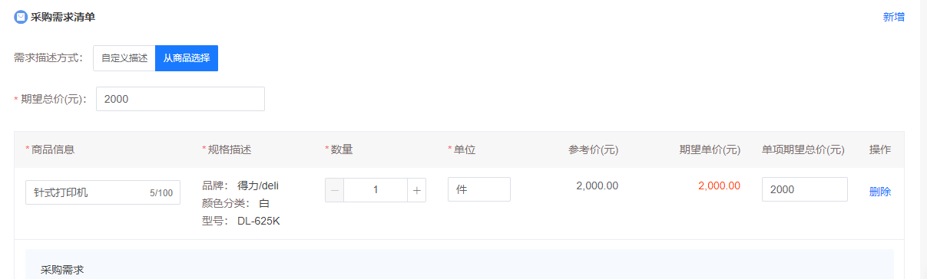
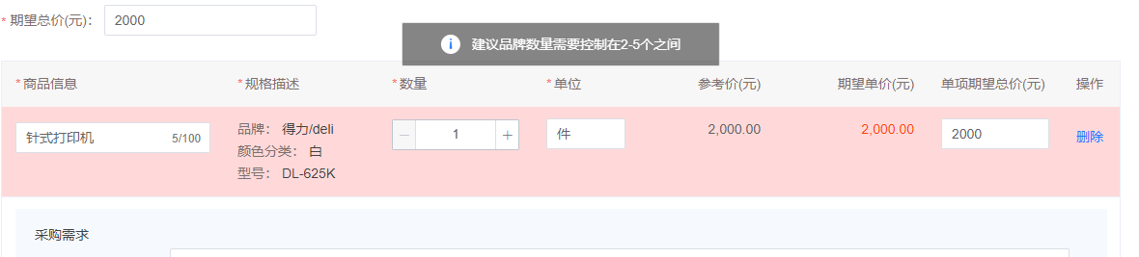
发起竞价
◆商品中选择

Slide 41
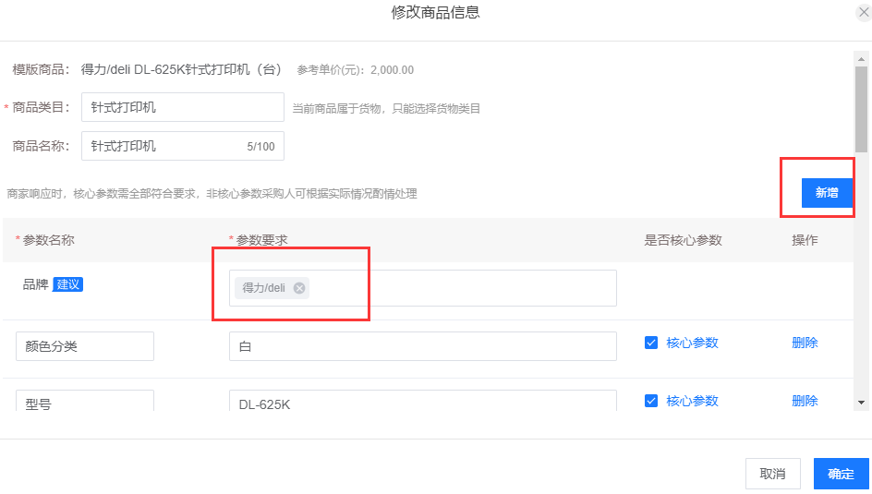
发起竞价
◆品牌填报不少于2个

Slide 42
自定义描述发起竞价
  自定义描述
    当电子卖场中找不到满足条件的需求商品时，
    采购人可根据实际采购需求，对商品参数要求进行自定义描述，并基于此描述发起竞价。
    采购人可填写意向的建议品牌及型号，供应商必须在建议品牌中择一进行响应。
      品牌不符合的可以认定为不响应竞价

Slide 43
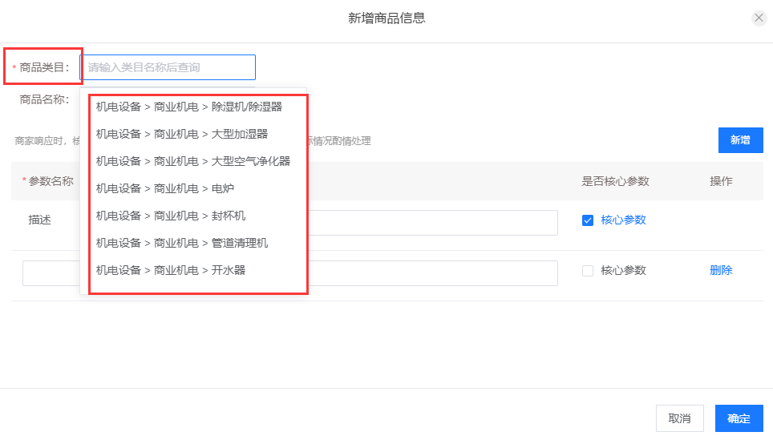
自定义描述发起竞价
◆新增商品信息，选择相应商品类目、商品名称、参数、表述

Slide 44
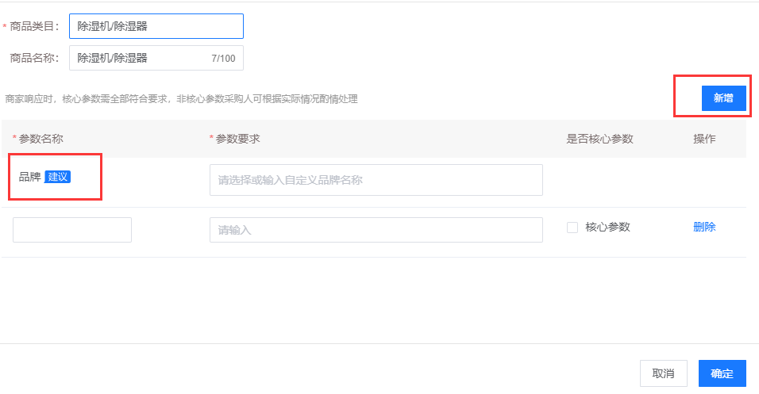
自定义描述发起竞价
◆参数名称、核心参数（不能偏离，偏离即不响应）

Slide 45
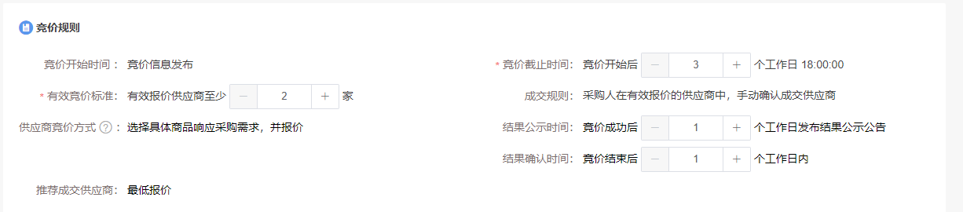
完善竞价要求
◆竞价标准，有效报价不少于2家，截止时间不少于3个工作日

Slide 46
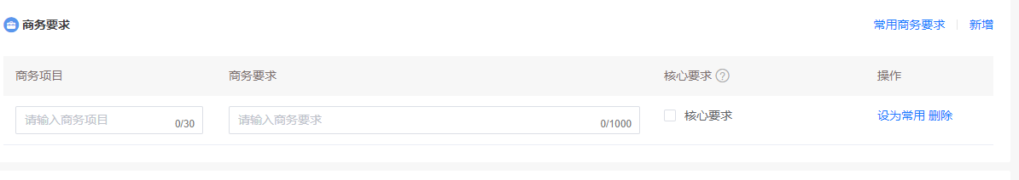
完善竞价要求
◆商务要求，可设置核心商务要求。
维修、培训、售后服务要求、送货要求、交货期，质保期，维护保养，技术培训和其他要求

Slide 47
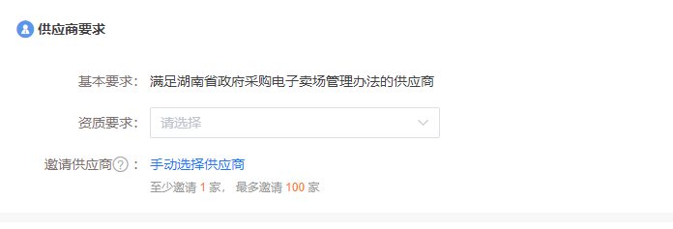
完善竞价要求
◆供应商要求

Slide 48
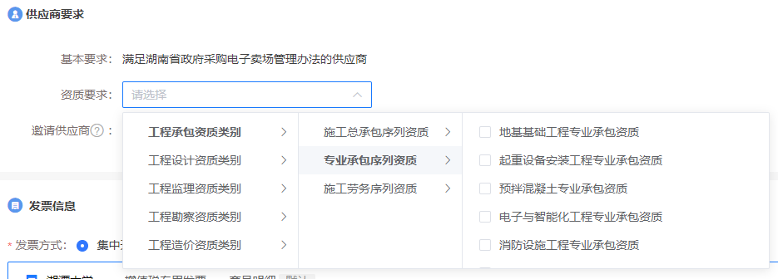
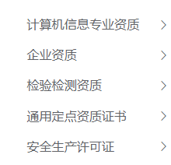
完善竞价要求
◆资质要求

Slide 49
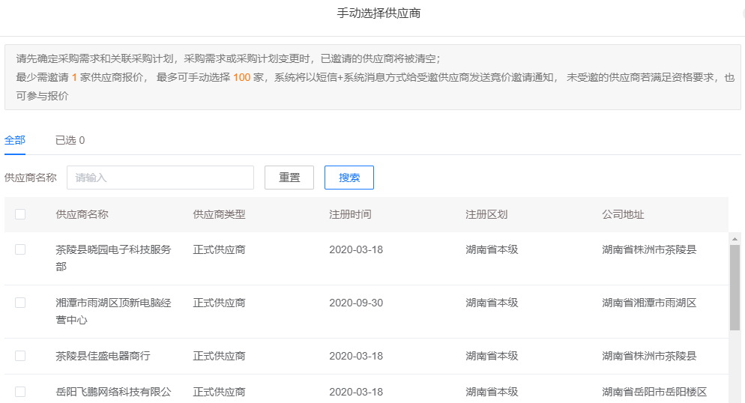
完善竞价要求
◆手动邀请供应商，至少邀请1家

Slide 50
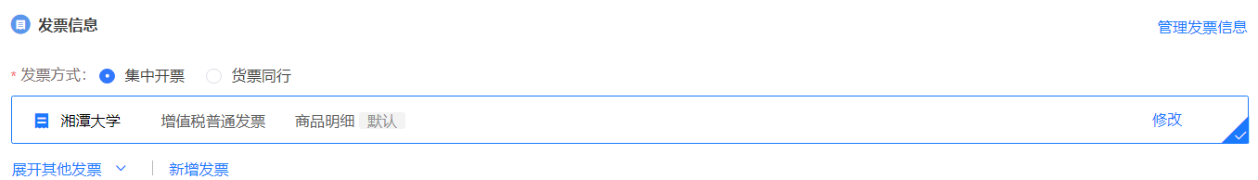
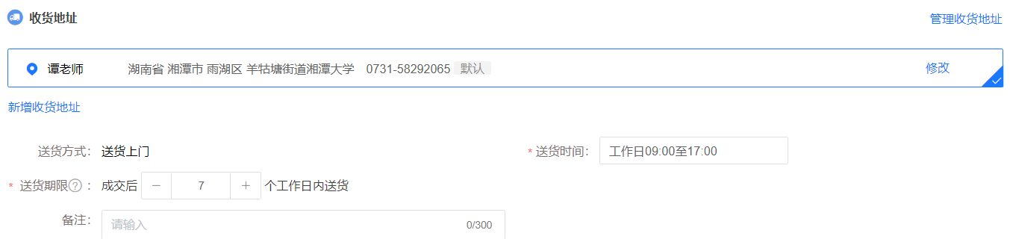
完善竞价要求
◆发票信息、收货信息，最后提交部门领导审核

Slide 51
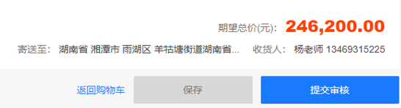
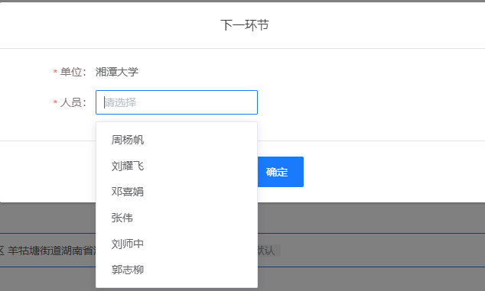
完善竞价要求
◆提交申购单位部门领导审核，选择审核人员

Slide 52
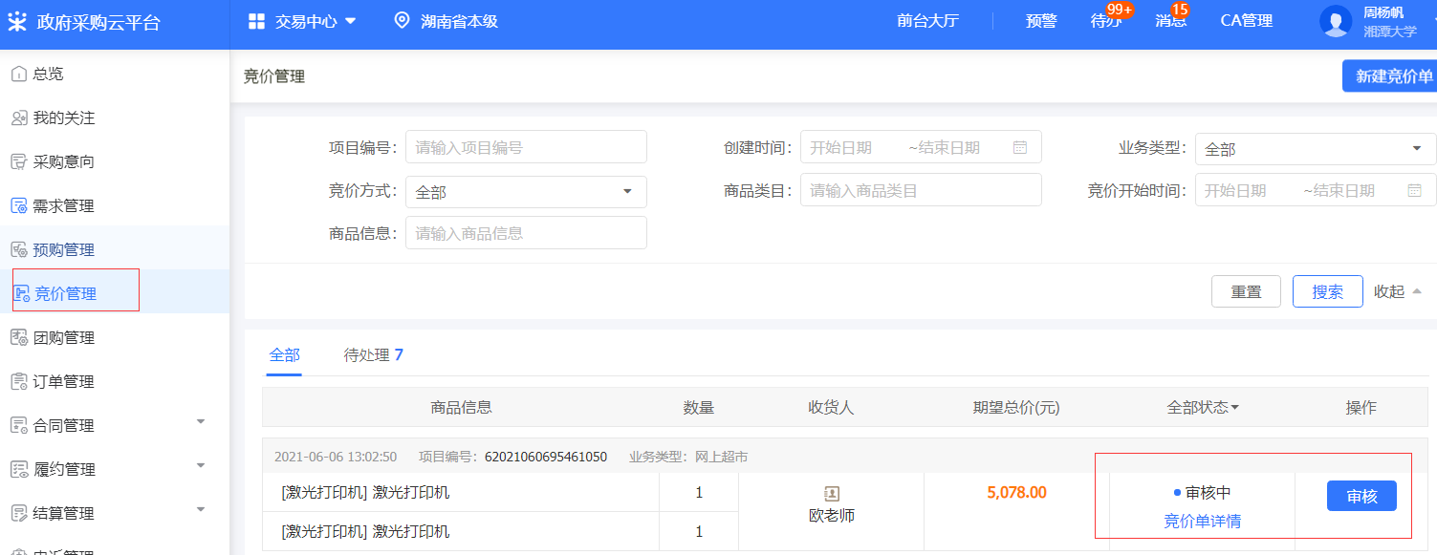
采购单位领导审核竞价单
◆交易中心→竞价管理，点击审核

Slide 53
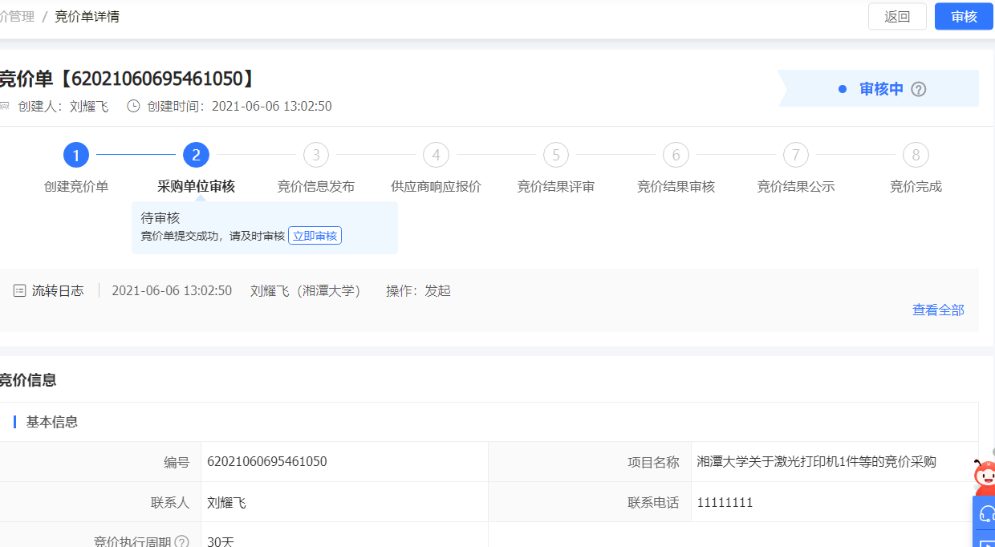
采购单位领导审核竞价单
◆查看竞价单详情，审核当前竞价单

Slide 54
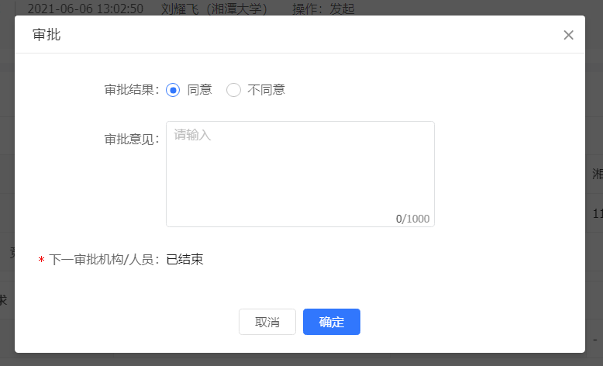
采购单位领导审核竞价单
◆审批，同意后，即在平台发布竞价公告

Slide 55
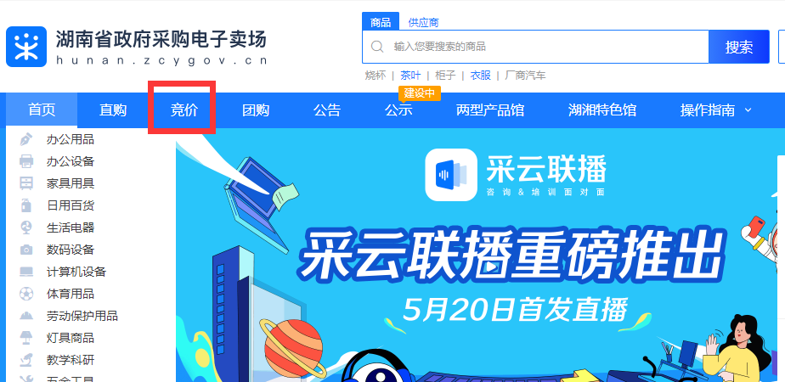
查询和参与竞价单
◆电子卖场首页，竞价栏目

Slide 56
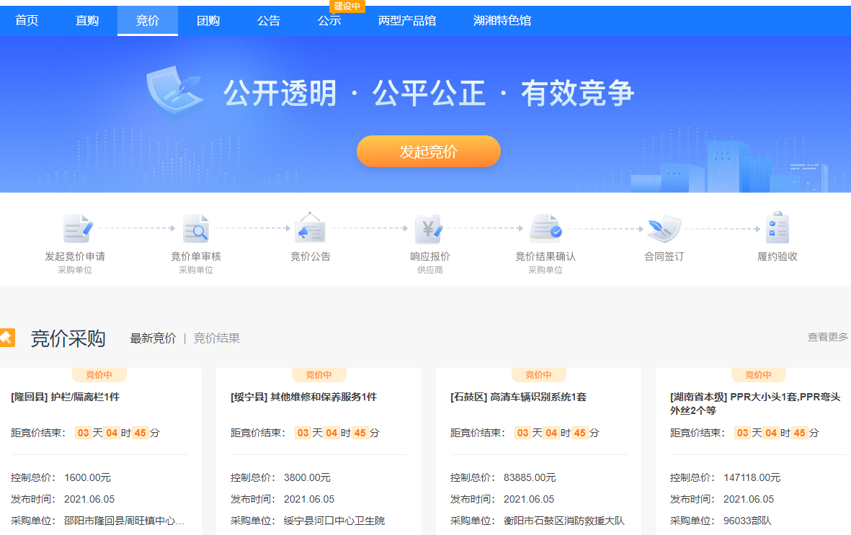
查询和参与竞价单
◆竞价网页，点击“查看更多”

Slide 57
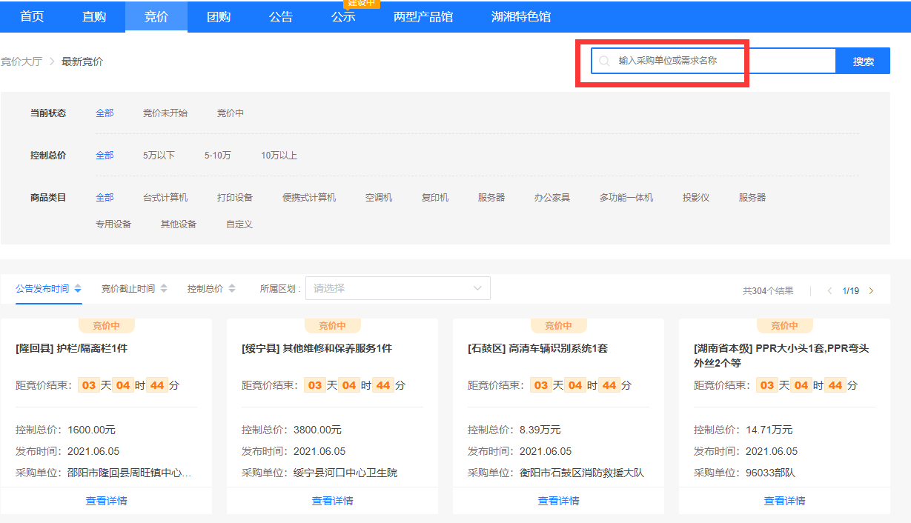
查询和参与竞价单
◆搜索框，输入湘潭医卫职院，再用筛选条件

Slide 58
查询和参与竞价单
◆搜索框，输入湘潭医卫职院，再用筛选条件

Slide 59
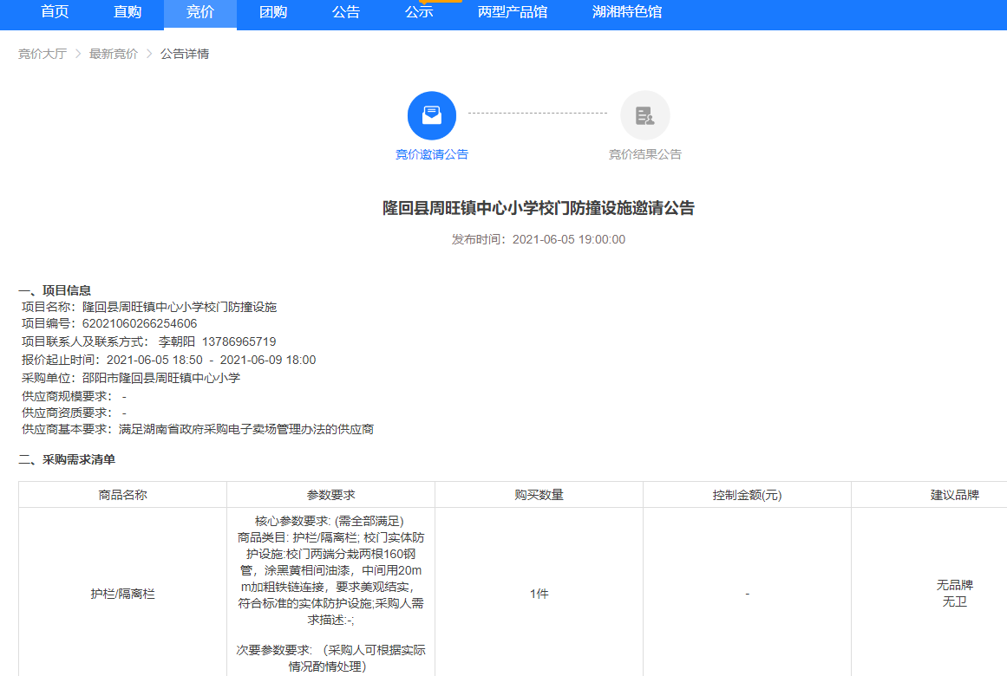
查询和参与竞价单
◆查看竞价信息

Slide 60

查询和参与竞价单
◆我要报价

Slide 61
竞价结果评审
竞价单经办人完成竞价结果评审
  竞价截止时间后（三个工作日），对参与竞价供应商，进行审查，
    原始报价，扣除后报价，预成交为扣除后报价最低者
    逐项审查供应商的需求响应，是否满足采购需求
    确认竞价结论，填报付款信息
  结果审核完成后，提交申购单位领导审核

Slide 62

竞价结果评审
◆评审页面，选择审查

Slide 63
竞价结果评审
◆评审页面，选择审查

Slide 64

竞价结果评审
◆审查

Slide 65

竞价结果评审
◆审查，供应商的响应值五花八门：100,100%，全部，全部响应等等。
参照政府采购招标技术响应要求，应该逐一逐条响应

Slide 66


竞价结果评审
◆确认竞价结论，填报付款信息

Slide 67

竞价结果评审
◆提交审核

Slide 68

竞价结果审核
◆申购单位领导审核，交易中心→竞价管理，竞价单详情

Slide 69

竞价结果审核
◆审查竞价单详情，结果评审

Slide 70

竞价结果审核
◆结果评审

Slide 71

竞价结果公示
◆竞价结果公示，1个工作日

Slide 72

竞价结果公示
◆竞价结果公示，1个工作日

Slide 73
团购
团购发起
  申购人发起团购
    至少要5家采购人参与拼图，至少要5个工作日，
    拼团成功后，立即开始竞价，最低要3个工作日
    竞价截止后，报价最低者自动成交
参与团购
  我要拼团，填报团购商品需求数量

Slide 74

团购发起
◆发起团购，填报下单页

Slide 75


团购发起
◆添加品牌型号
可选择同一类目下1-5个品牌型号商品发起竞价团购。
若有多个建议品牌型号，最终按照报价最低原则确定一个品牌型号成交

Slide 76

团购发起
◆采购需求、团购规则

Slide 77

拼购
◆拼团，填报采购需求的数量

Slide 78

提交审核
◆提交审核，选择申购单位领导审核

Slide 79

提交审核
◆交易中心→团购管理，申购单位领导审核团购单

Slide 80
订单管理
通过直购、竞价或团购完成后，系统会生成订单
  交易中心→订单管理
    采购项目经办人查看成交通知书、合同
    完成收货、验收、结算等后续流程

Slide 81

订单管理
◆交易中心→订单管理

Slide 82

订单管理
◆订单管理的全流程

Slide 83

订单管理
◆供应商接单接单后，系统自动生成采购合同

Slide 84

成交通知书
◆成交通知书，带水印

Slide 85
合同管理
采购完成后，系统自动生成合同
  交易中心下的合同管理
    合同详情
    可以下载带水印的合同文本

Slide 86

合同管理
◆合同信息，合同编号

Slide 87

合同管理
◆合同基本信息

Slide 88

合同管理
◆合同文档，可下载

Slide 89


合同管理
◆政府采购合同协议书

Slide 90

收货验收管理
◆待采购人收货，立即收货，确定收货，勾选验收完毕，完成验收

Slide 91

结算评价管理
◆确定收货后进入后续流程

Slide 92

结算评价管理
◆履约评价

Slide 93

结算评价管理
◆商品评价

Slide 94
3
  第三部分
  实例与答疑
PART 03

Slide 95
答疑
想买东西电子卖场没有如何办？
  采购人想买的东西如果找不到，可以邀请经营该商品的供应商入驻电子卖场。
  供应商入驻是全开放，零门槛，手续简单。
单位临近个体户商户能不能成为电子卖场供应商 ？
  可以

Slide 96
答疑
直购下单时，系统将提醒并记录该商品当时的最新成交价和最低报价
成交价格高于该商品1个月平均成交价（或报价）10%的成交公告同步推送至异常公告栏
直购并未强制最低价成交，但会在成交记录、合同中同步记录该商品的当时其他供应商的最新成交价和最低报价。
电子卖场不支持议价，供应商不能修改订单价格，采购人应在下单前进行必要的比较。

Slide 97
答疑
竞价适用哪些情形
  采购需求清单列明商品标准、参数规格或服务要求的项目
  在电子卖场搜索不到供应商的商品，采购人也可以通过发布竞价邀请发布采购需求或邀请相关供应商入驻
  非标准的或定制的货物服务，如定制家具、需排版的印刷
采购人发起竞价时
  根据采购内容提出对供应商的资质要求
    工程项目应具备对应的施工资质等
  落实支持小微企业等政策功能

Slide 98
答疑
建设工程项目可以走电子卖场吗？
  电子卖场为采购限额标准（市为40万元）以下的建设工程项目，采用竞价方式
    明确的预算，工程量清单经财政投资评审批准和认可
竞价过程中有公司提出异议
  供应商可以对发布的竞价公告提出异议
    提供异议的原因合理，采购人接受异议，修改完善后，重新发布竞价
    不合理的异议，可以不接受，继续竞价

Slide 99
答疑
供应商违约怎么办？
  入驻供应商接收订单，参与竞价中标后，拒不履行合同
  被发现了虚假资料谋取成交
  假冒伪劣骗取验收的
  采购人应及时向同级财政部门报告，
    参与报价、签订合同却不履行，违反了电子卖场管理办法的第十三条，认定项目成交结果无效
    按照电子卖场管理办法的第十条和三十六条
    财政部门通知运营商不予退还项目对应的增信（ 3或10万元），由信用保证人无条件划缴国库

Slide 100
答疑
合同补录功能还在开发中
  确实无法在电子卖场采购的特殊情况，
  主要指电子卖场无法满足采购需求的特殊情况，如采购人在省外、境外的小额采购等，一些特殊商品在电子卖场找不到的
  采购人应说明原因，经单位内控批准后，在电子卖场补录采购明细（采购合同）和发票信息，并由系统自动推送异常公告

Slide 101
感 谢 ！请指正！

